Slide 1
Лекция 8. Язык Javascript
JavaScript — это наиболее популярный, относительно простой объектно-ориентированный язык, предназначенный для создания небольших клиентских и серверных приложений для Internet.
Разработан фирмой Netscape в сотрудничестве с Sun Microsystems и анансирован в 1995 году.
Работает в большинстве браузеров (Intenet Explorer, Firefox, Chrome, Opera, и Safari).

Slide 2
Особенности JavaScript
Программы, написанные на языке JavaScript (называются «скриптами»), включаются в состав HTML-документов и распространяются вместе с ними.
Браузеры распознают встроенные в текст документа script-коды и выполняют их, как только загружается страница.
Таким образом, JavaScript — интерпретируемый язык программирования (скрипты исполняются без предварительной компиляции).
Для создания программ на JavaScript не требуется никаких дополнительных средств — необходим лишь браузер и текстовый редактор, позволяющий создавать HTML-документы.
Язык JavaScript регистрозависимый, т.е. заглавные и прописные буквы алфавита считаются разными символами.

Slide 3
Возможности JavaScript
контроль работы браузера (вывод диалоговых окон, открытие / закрытие окон браузера, управление режимами прокрутки и размерами окон)
взаимодействие с содержимым документов (объект Document - чтение / изменение частей HTML-документа , объект Form - чтение / изменение содержимого его объектов Button, Checkbox, Hidden, Password, Radio, Reset, Select, Submit, Text и Textarea и т.д.)
взаимодействие с пользователем (возможность определять обработчики событий, проверка вводимой информации, управление отсылкой содержимого форм)
выполнение произвольных математических вычислений + средства работы со значениями даты и времени.
Notes:
В браузере JavaScript умеет делать всё, что относится к манипуляции со страницей, взаимодействию с посетителем и, в какой-то мере, с сервером:
Создавать новые HTML-теги, удалять существующие, менять стили элементов, прятать, показывать элементы и т.п.
Реагировать на действия посетителя, обрабатывать клики мыши, перемещения курсора, нажатия на клавиатуру и т.п.
Посылать запросы на сервер и загружать данные без перезагрузки страницы (эта технология называется "AJAX").
Получать и устанавливать cookie, запрашивать данные, выводить сообщения…
JavaScript — быстрый и мощный язык, но браузер накладывает на его исполнение некоторые ограничения..
Это сделано для безопасности пользователей, чтобы злоумышленник не мог с помощью JavaScript получить личные данные или как-то навредить компьютеру пользователя.
Этих ограничений нет там, где JavaScript используется вне браузера, например на сервере. Кроме того, современные браузеры предоставляют свои механизмы по установке плагинов и расширений, которые обладают расширенными возможностями, но требуют специальных действий по установке от пользователя
1.JavaScriptне может читать/записывать произвольные файлы на жесткий диск, копировать их или вызывать программы. Он не имеет прямого доступа к операционной системе.Современные браузеры могут работать с файлами, но эта возможность ограничена специально выделенной директорией — «песочницей». Возможности по доступу к устройствам также прорабатываются в современных стандартах и частично доступны в некоторых браузерах.
2.JavaScript, работающий в одной вкладке, не может общаться с другими вкладками и окнами, за исключением случая, когда он сам открыл это окно или несколько вкладок из одного источника (одинаковый домен, порт, протокол).
Есть как минимум три замечательных особенности JavaScript:
Полная интеграция с HTML/CSS.
Простые вещи делаются просто.
Поддерживается всеми распространёнными браузерами и включён по умолчанию.
Этих трёх вещей одновременно нет больше ни в одной браузерной технологии.
Поэтому JavaScript и является самым распространённым средством создания браузерных интерфейсов.

Slide 4
JavaScript. Используемые понятия
Объект – совокупность свойств, методов, коллекций и событий, предоставляемых браузером в рамках объектной модели
Свойство – переменная в рамках объекта, используемая для получения значения или установки нового
Метод – функция, предоставляемая объектом для выполнения каких-либо действий
Коллекция – упорядоченный набор свойств
Событие – какое-либо действие пользователя или момент работы браузера (для реакции на события создаются обработчики событий)
Notes:
В браузере JavaScript умеет делать всё, что относится к манипуляции со страницей, взаимодействию с посетителем и, в какой-то мере, с сервером:
Создавать новые HTML-теги, удалять существующие, менять стили элементов, прятать, показывать элементы и т.п.
Реагировать на действия посетителя, обрабатывать клики мыши, перемещения курсора, нажатия на клавиатуру и т.п.
Посылать запросы на сервер и загружать данные без перезагрузки страницы (эта технология называется "AJAX").
Получать и устанавливать cookie, запрашивать данные, выводить сообщения…
JavaScript — быстрый и мощный язык, но браузер накладывает на его исполнение некоторые ограничения..
Это сделано для безопасности пользователей, чтобы злоумышленник не мог с помощью JavaScript получить личные данные или как-то навредить компьютеру пользователя.
Этих ограничений нет там, где JavaScript используется вне браузера, например на сервере. Кроме того, современные браузеры предоставляют свои механизмы по установке плагинов и расширений, которые обладают расширенными возможностями, но требуют специальных действий по установке от пользователя
1.JavaScriptне может читать/записывать произвольные файлы на жесткий диск, копировать их или вызывать программы. Он не имеет прямого доступа к операционной системе.Современные браузеры могут работать с файлами, но эта возможность ограничена специально выделенной директорией — «песочницей». Возможности по доступу к устройствам также прорабатываются в современных стандартах и частично доступны в некоторых браузерах.
2.JavaScript, работающий в одной вкладке, не может общаться с другими вкладками и окнами, за исключением случая, когда он сам открыл это окно или несколько вкладок из одного источника (одинаковый домен, порт, протокол).
Есть как минимум три замечательных особенности JavaScript:
Полная интеграция с HTML/CSS.
Простые вещи делаются просто.
Поддерживается всеми распространёнными браузерами и включён по умолчанию.
Этих трёх вещей одновременно нет больше ни в одной браузерной технологии.
Поэтому JavaScript и является самым распространённым средством создания браузерных интерфейсов.

Slide 5
JavaScript. Используемые понятия
Литералы - это простейшие данные с которыми может работать программа.
Литералы целого типа - целые числа в представлении: десятичном,
например: 15, +5, -174.
Вещественные литералы - дробные цисла.
Целая часть отделяется от дробной точкой, например: 99.15, -32.45.
Логические значения - из два: истина (true) и ложь (false).
Строковые литералы - последовательность символов, заключенная в одинарные или двойные кавычки.
Например: "ваше имя", 'ваше имя'.

Slide 6
Характеристика Javascript
Некоторые важнейшие характеристики Javascript :
Язык объектно-ориентированного программирования. Объекты в языке
имеют «тип», «атрибуты» и «методы»
"John,Jane,Paul,Michael".split(",").length
Переменные не имеют заранее заданного типа, то есть в разные
моменты времени могут содержать значения разных типов
var number = 25; number = (number < 0); number = "25";
Типы объектов могут быть: number, string, function, object,
undefined. Оператор typeof позволяет «вычислить» тип объекта.
typeof 25 == "number" typeof null == "object"

Slide 7
Основные встроенные типы
Есть набор встроенных «классов», порождающих «объекты»,
различающиеся набором атрибутов и методов. Программисты могут
динамически изменять поведение этих «классов» и создавать свои
собственные. Каждый «класс» является объектом, у которого есть
«прототип», определяющий набор атрибутов и методов у всех вновь
создаваемых объектов этого класса.
Типы, встроенные в язык, это:
- Number : 64-х-разрядные числа с плавающей точкой.
- String : строки с символами в формате Unicode.
- Array : массивы с переменными границами.
- Function : Функции. Каждая функция, кроме того, может служить
конструктором объекта.
- Boolean, Date, Math, RegExp : логические значения, даты,…

Slide 8
Некоторые сведения о синтаксисе
Описание переменных:
var count = 25,
msg = 'Сообщение об ошибке';
var nullVar; // получает начальное значение null
Операции такие же, как в Java и C#, но более широко используется
преобразование типов
+ - * / % ++ -- = += -= *=
/= %= == != > < >= <= && || !
2 + '3' == '23', но 2 + 3 == 5
Многие операторы очень похожи на соответствующие операторы Java и C#,
но могут иметь некоторые отличия в семантике.
for (var i = 0; i < 100; ++i) { ... }
if (x * y < 100) { ... } else { ... }
try { ... } catch (e) { ... } finally { ... }

Slide 9
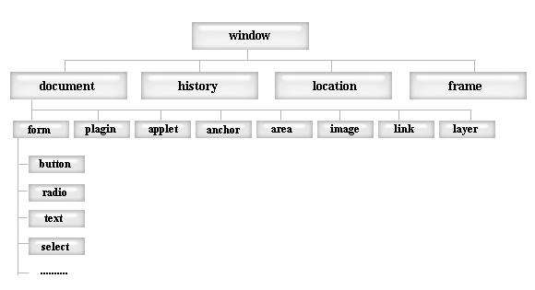
Объекты, встроенные в браузеры
При программировании можно использовать ряд встроенных объектов.
Основные из них это:
- window : представляет «глобальный контекст» и позволяет работать
с атрибутами и методами окна.
- document : загруженная страница со своей структурой элементов.
- location : характеристики текущего URL (порт, хост и т.п.).
- navigator : объект, представляющий браузер и его свойства.

Slide 10
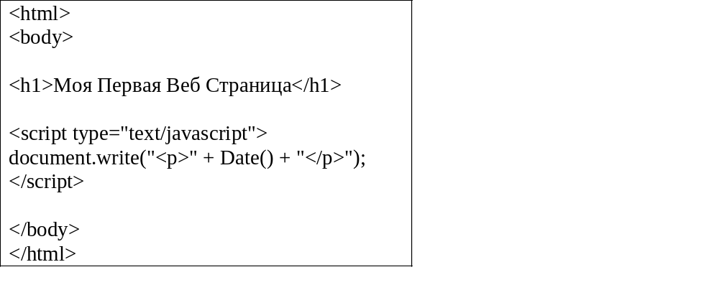
SCRIPT-вставки в HTML-документе
<script language=JavaScipt>
…
</script>
Текст программы на языке JavaScript вставляется непосредственно в файл HTML-страницы. Строки между <script> и </script> содержат JavaScript и исполняются браузером.
1. Подключение в любом месте
<html>
<head> …..</head>
<body>……
<script language=JavaScipt>
//вызов функций
</script>…….
</body></html>

Slide 11
SCRIPT-вставки в HTML-документе
2. Вынос скриптов в заголовок HEAD
<html>
<head><title>Заголовок</title>
<script language=JavaScipt>
//функции
</script>
</head>
<body>
…..
</body>
</html>
<html>
<head><title>Заголовок</title>
<script language=JavaScipt>
document.getElementById("demo").innerHTML=Date();
</script>
</head>
<body>
<p id="demo">Это параграф.</p>
</body>
</html>

Slide 12
SCRIPT-вставки в HTML-документе
3. Внешние скрипты
<html>
<head><title>Заголовок</title>
<script src="/my/script.js">
</script>
</head>
<body>….. </body></html>
Замечание: При указании атрибута src содержимое тега <script >…</script> игнорируется.
Решение: два (несколько) разных тега <script>:
первый с src,
второй - с командами, которые будут выполнены после выполнения внешнего файла.
<html>
<head>
<script type="text/javascript" src=“JScript.js"></script>
</head>
<body>
</body>
</html>
Внешние файлы JavaScript обычно содержат код, который используется на нескольких различных веб страницах.
Внешние файлы JavaScript имеют расширение .js.
Замечание: Внешний скрипт не должен содержать теги <script></script>!
document.write("Это и есть JavaScript");

Slide 13
Два простых примера
Метод document.write используется для непосредственного включения
HTML-текста в содержимое страницы, например, можно сгенерировать
длинный текст в параграфе:
<body>
<p>
<script type="text/javascript">
for (var i = 0; i < 100; ++i) {
document.write("Hello, world! ");
}
</script>
</p>
</body>

Slide 14
Два простых примера (продолжение)
Во втором примере датчик случайных чисел используется для генерации
случайной ссылки (из заданного набора):
<body>
<p>
<script type="text/javascript">
var rand = Math.random(); // в диапазоне: [0, 1)
var numb = Math.floor(rand * 10);
var image = "images/image" + numb + ".jpg";
var insert = "<img class=\"floatRight\" src=\"" +
image + "\" alt=\"Фотография цветочка\"/>";
document.write(insert);
</script>
</p>
</body>

Slide 15
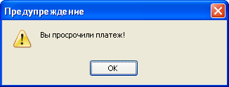
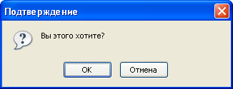
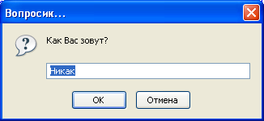
Сообщения, выдаваемые в popup-окнах
Три стандартные функции используются для генерации сообщений
в popup-окнах: alert, confirm, prompt.
alert('Вы просрочили платеж!');
confirm('Вы этого хотите?');
Выдает true или false
var name = prompt('Как Вас зовут?',
'Никак', 'Вопросик...');
Выдает введенную строку или null

Slide 16
Всплывающие (диалоговые) окна
Окна оповещения - когда необходимо, чтобы пользователь обратил внимание на определенную информацию.
Когда окно оповещения будет вызвано пользователь должен будет нажать кнопку "OK" для, того чтобы продолжить просмотр страницы.
alert("Текст окна оповещения");
<html>
<head>
<script type="text/javascript">
function show_alert()
{
alert("Привет! Я сигнальное окно!");
}
</script>
</head>
<body>
<input type="button" onclick="show_alert()" value="Показать сигнальное окно" />
</body>
</html>

Slide 17
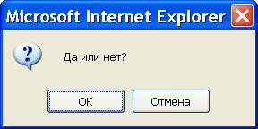
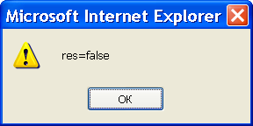
Окна подтверждения
Окна подтверждения -когда необходимо, чтобы пользователь подтвердил или отклонил что-либо.
Когда окно подтверждения будет вызвано пользователь должен будет нажать либо "OK", либо "Отмена", чтобы продолжить.
Если пользователь нажмет "OK" вернется true (истина), если пользователь нажмет "Отмена- вернется false (ложь).
var x=confirm("Текст окна подтверждения");
<html>
<head>
<script>
function show_confirm()
{
res=window.confirm("Да или нет?");
window.alert("res="+res);
}
</script>
</head>
<body>
<input type="button" onclick="show_confirm()" value="Показать окно подтверждения" />
</body>
</html>

Slide 18
Окна запроса
Окно приглашения (запроса) используется, чтобы пользователь ввел значение перед тем как войти на страницу.
Когда окно приглашения выскакивает, пользователь должен нажать либо "OK" либо "Отмена" чтобы продолжить после ввода значения.
Если пользователь нажимает "OK" окно возвращает введенное значение. Если же пользователь нажимает "Отмена" окно возвратит null (означает пустое значение, или отсутствие значения).
prompt(сообщение, [значение по умолчанию])
где [] - означают, что параметр необязателен, т.е. его можно опустить.

Slide 19
Тип String
Строки заключаются либо в апострофы, либо в двойные кавычки
var slogan = "Don't be evil!";
var image ='<img class="to-right" src="myphoto.jpg"/>';
Операции над строками: + < > == !=
"2" + "3"
"23"
"a" = = "A"
false
"10" < "5"
true
5 = = "5"
true
10 < "5"
false
5 = = = "5"
false
5 + "5"
"55"
Атрибут строки: length – длина строки.
"abc".length == 3
Преобразования типов: String(n) Number(s)
String(10) < "5" == true
Number('3.' + '14') == 3.14

Slide 20
Стандартные методы объектов типа String
charAt, indexOf, lastIndexOf, replace, split,
substr, substring, toLowerCase, toUpperCase
Примеры:
"Google".charAt(3)
"g"
"Google".indexOf("o")
1
"Google".lastIndexOf("o")
2
"Google".replace("o", "oo")
"Gooogle"
"Google".replace(/o/g, "oo")
"Goooogle"
"Google".split("o")
["G","","gle"]
"Google".substr(1,3)
"oog"
"Google".substring(1,3)
"oo"
"Google".toLowerCase()
"google"
"Google".toUpperCase()
"GOOGLE"

Slide 21
Тип Number
Числа – это 64-х-разрядные двоичные числа с плавающей точкой.
Number.MIN_VALUE
Number.MAX_VALUE
Number.NaN
Number.POSITIVE_INFINITY
Number.NEGATIVE_INFINITY
5e-324
1.7976931348623157e+308
NaN
Infinity
-Infinity
Операции над числами: + - * / % < > == !=
3.14 % 2
1.14
Функции преобразования: parseInt, parseFloat, Number, toString
parseInt("3.14")
3
parseFloat("*3.14")
NaN
Number("3.xaxa")
NaN
3.14.toString()
"3.14"
isNaN(3.14 / 0)
false
isNaN(0 / 0)
true

Slide 22
Тип Boolean
Стандартные логические значения – true и false. Однако в качестве
условий можно использовать любое значение.
"Истинные" условия:
"Ложные" условия:
if (2 < 5)
if ("")
if (25)
if (0)
if ('Google могуч и ужасен')
if (null)
Логические условия используются в условных операторах и операторах
циклов.
if (x < y) { z = x; } else { z = y; }
while (x < 100) { x = x * 2; n++; }
do { x = Math.floor(x / 2); n++; } while (x > 0);
for (var y = 0, x = 0; x < 100; ++x) { y += x; }

Slide 23
Тип Date
Объекты типа Date содержат дату в виде числа миллисекунд, прошедших
с 1 января 1970 г. Диапазон от -10⁸ до 10⁸ дней от 1 января 1970 г.
Конструкторы:
var now = new Date(); // сейчас
var january1st1970 = new Date(0); // дата в миллисекундах
var gagarin = new Date(1961, 3, 12);
var newYear = new Date("January 1, 2009");
Методы, применимые для работы с датами: getDate, getMonth,
getFullYear, getTime, getTimezoneOffset, setDate, setFullYear,…
function DaysToDate(day, month) {
var now = new Date(), year = now.getFullYear();
var bd = new Date(year, month-1, day);
var fullDay = 24 * 60 * 60 * 1000;
var diff = Math.ceil((bd - now) / fullDay);
return diff < 0 ? diff + 365 : diff;
}
для лекции javascript\todate.html

Slide 24
События и реакции на них
Имеется большое количество событий, которые можно разделить на
следующие классы:
- события от мыши (click, dblclick, mousedown,…);
- события от клавиатуры (keypress, keydown,…);
- события от элементов ввода (focus, submit, select,…);
- события страницы (load, unload, error,…);
Один из способов программирования состоит в определении реакции
на события непосредственно в описании элемента, например:
<p>День независимости Узбекистана
<span style="color: blue; text-decoration: underline;"
onclick=
"alert('Осталось ' + DaysToDate(1, 9) + 'дней');">
1 сентября</span>.
</p>
Недостаток этого способа: javascript-текст
опять смешивается с содержанием страницы.

Slide 25
Тип Array
Существует несколько способов создания массива:
var holidays = ["1 января", "7 января", "23 февраля"];
var holidays = new Array("1 января", "7 января", "23 февраля");
var holidays = new Array(3);
holidays[0] = "1 января";
holidays[1] = "7 января";
holidays[2] = "23 февраля";
Атрибут массива: length – длина массива.
var myArray = new Array();
myArray[2] = new Date(2008,2,23);
myArray[5] = new Date(2008,5,9);
myArray.length ==
6
?

Slide 26
Тип Array (продолжение)
Методы, определенные для работы с массивом:
concat, join, pop, push, shift , unshift, slice
var names = ["Петя", "Вася"];
names = names.concat(["Сережа", "Наташа"], ["Оля", "Люба"]);
names == ["Петя", "Вася", "Сережа", "Наташа", "Оля", "Люба"]
var s = names.join(';');
s == "Петя;Вася;Сережа;Наташа;Оля;Люба"
var e = names.pop();
e == "Люба"
names == ["Петя", "Вася", "Сережа", "Наташа", "Оля"]
var l = names.push("Саша");
l == 6
names == ["Петя", "Вася", "Сережа", "Наташа", "Оля", "Саша"]
shift и unshift – точно так же, как pop и push, но с началом массива.
names = names.slice(1, 4);
names == ["Вася", "Сережа", "Наташа", "Оля"]

Slide 27
Тип Array (продолжение)
Еще методы, определенные для работы с массивом:
reverse, sort, splice, toString
var names = ["Вася", "Сережа", "Наташа", "Оля"];
names.reverse();
names == ["Оля", "Наташа", "Сережа", "Вася"]
names.sort();
names == ["Вася", "Наташа", "Оля", "Сережа"]
var a = [5, 3, 40, 1, 10, 100].sort();
a == [1, 10, 100, 3, 40, 5]
var a = [5, 3, 40, 1, 10, 100].sort(function(a,b){return a-b;});
a == [1, 3, 5, 10, 40, 100]
names.splice(1, 2, "Саша", "Таня", "Нина");
names == ["Вася", "Саша", "Таня", "Нина", "Сережа"]
toString – точно так же, как join(',').
names.toString() == "Вася,Саша,Таня,Нина,Сережа"

Slide 28
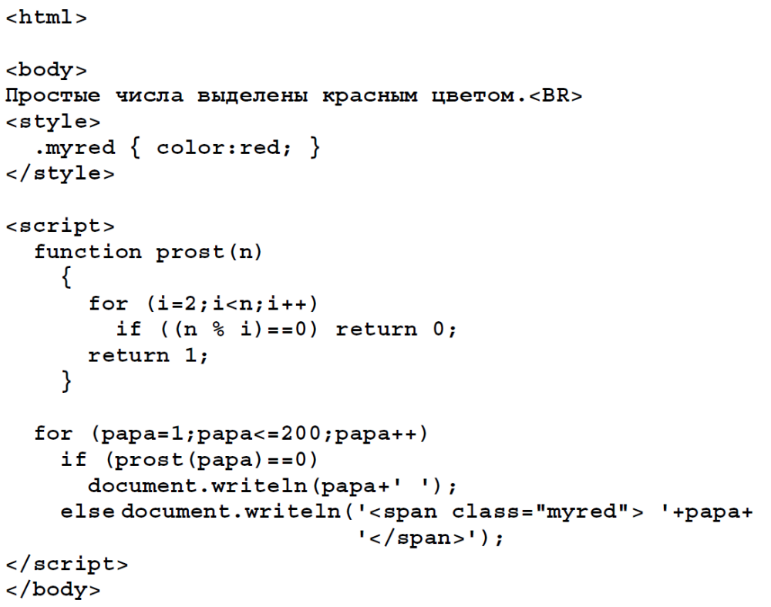
Функции

Slide 29
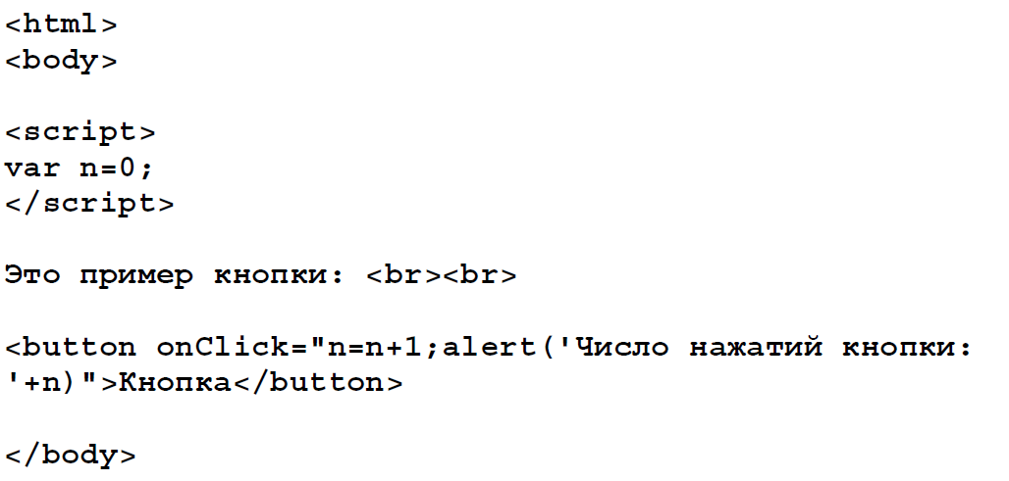
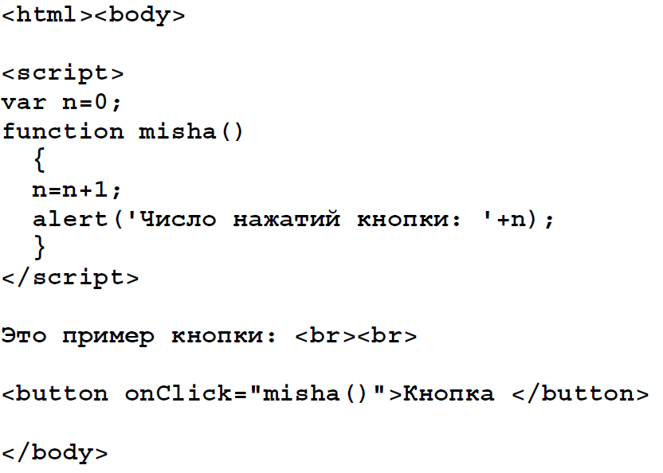
Обработка событий
knock ()
“knock ()” >

Slide 30
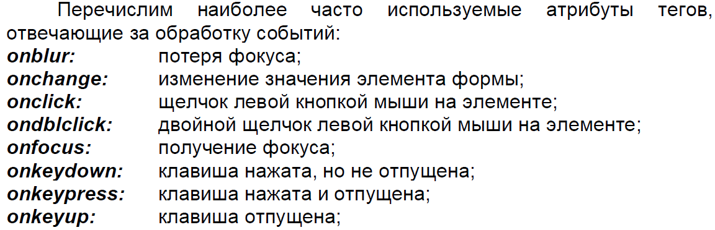
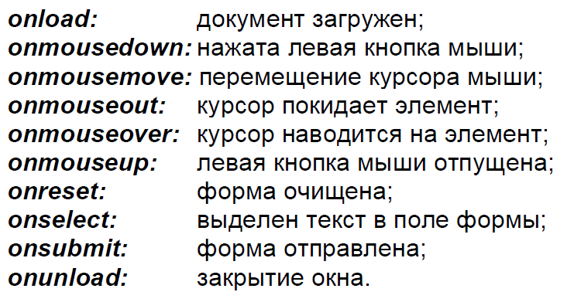

Slide 31
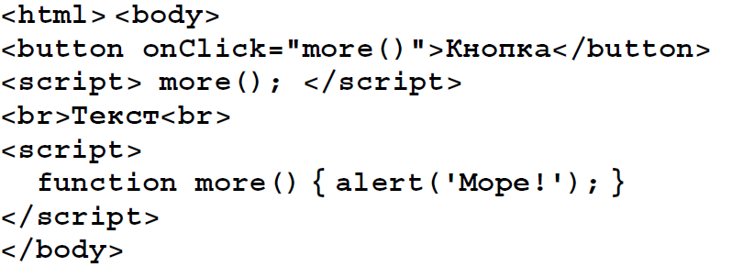
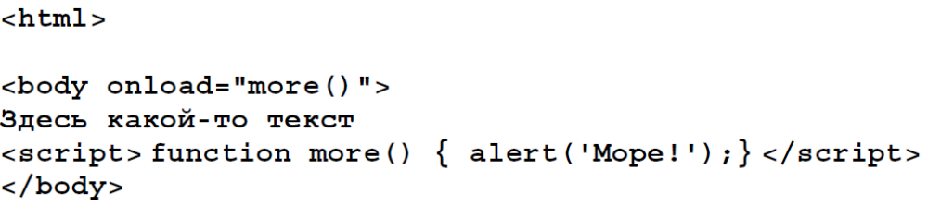
Пока веб-страница не загрузилась полностью, нельзя из JavaScript-кода обращаться к тем фрагментам программы, которые вставлены в веб-страницу ниже по тексту.

Slide 32
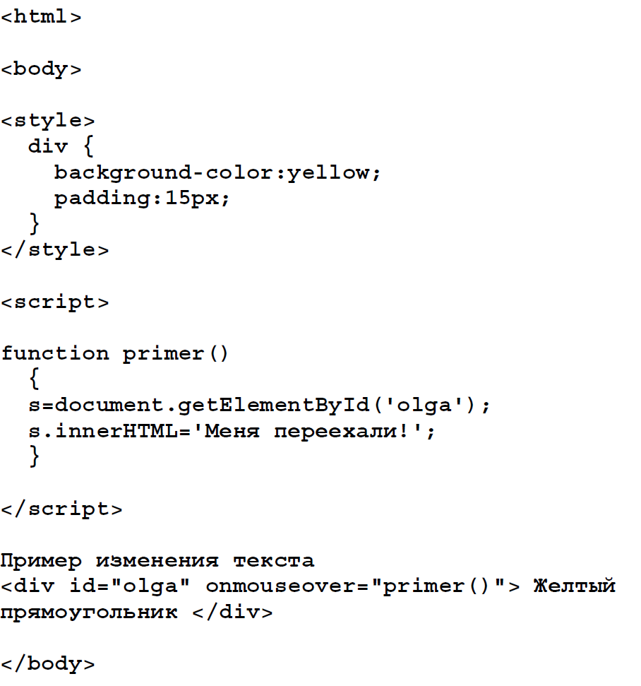
Изменение содержимого веб-страниц
Объект document имеет ряд полезных функций, например getElementById(id), которые позволяют получить доступ к элементам веб-
страницы и менять их содержание.

Slide 33
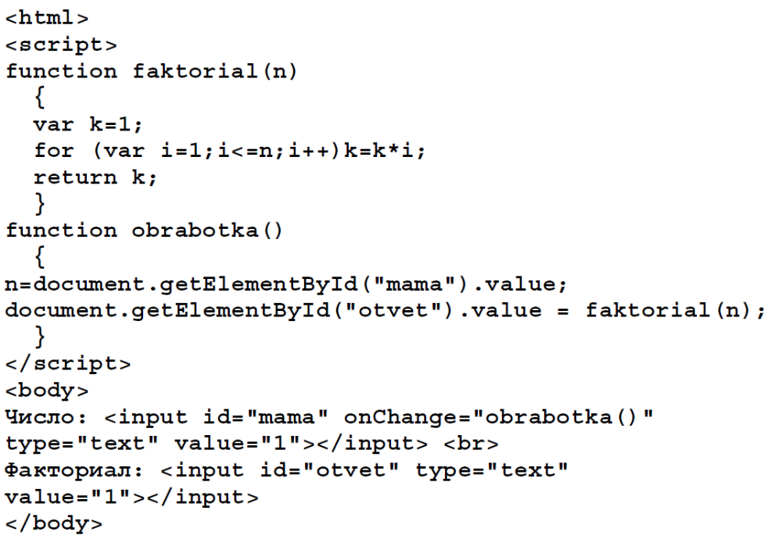

Slide 34
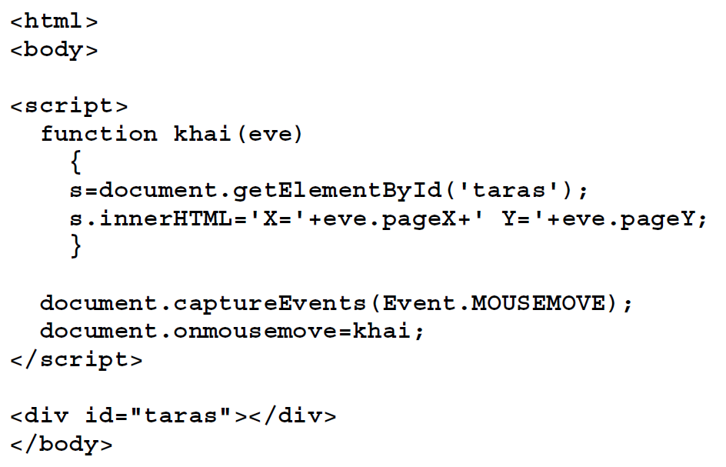
Отслеживание координат мыши

